Slide 1
Análisis extenso de descriptores de textura para mejorar la segmentación automática de tumores de mama en imágenes de ultrasonido
M. en C. Fabian Torres Robles
Tutor: Dr. Fernando Arambula Cosio

Slide 2
Indice
Objetivo
Introducción
Análisis de textura
Algoritmo de Segmentación
Resultados
Mejoramiento de Contraste
Evaluación de la segmentación
Conclusiones

Slide 3
Objetivo

Slide 4
Objetivo
Realizar un análisis extenso de diferentes descriptores de textura usados en la segmentación o clasificación de tumores de mama en imágenes de ultrasonido, para identificar la habilidad de estos para mejorar el contraste entre el tejido sano y la región tumoral, así como su habilidad para mejorar los resultados de segmentación de un algoritmo automático.

Slide 5
Introducción

Slide 6
Introducción
Actualmente el ultrasonido es responsable de uno de cinco diagnósticos por imágenes.
La visualización de los tumores de mama en imágenes de ultrasonido no es fácil.
La textura es una fuente que contiene información visual.
Las características usadas en métodos de segmentación se deben de seleccionar de acuerdo a la aplicación.

Slide 7
Trabajos similares
Liao et al. Comparan la habilidad de los descriptores de textura propuestos por Haralick et al. para mejorar el contraste de la imagen y cual de ellos mejora la visualización de la lesión para el especialista.
Liao, Y. Y., Wu, J. C., Li, C. H., & Yeh, C. K. (2011). Texture feature analysis for breast ultrasound image enhancement. Ultrason Imaging, 33, 264–278.
Haralick, R. M. (1979). Statistical and structural approaches to texture. Proceedings of the IEEE, 67(5), 786–804. doi:10.1109/PROC.1979.11328

Slide 8
Otros trabajos
Diferentes métodos de segmentación automática y clasificación de tumores de mama, que hacen uso de la intensidad del pixel y diferentes descriptores de textura, se han propuesto.
Primer Orden
Haralick
Run-Length

Slide 9
Análisis de textura

Slide 10
Descriptores de primer orden
Son descriptores que extraen información de textura a partir de los valores de intensidad de la imagen original.
Media y Entropia (Huang et al.)
Curtosis y Oblicuidad (Pilouras et al.)
Diferencia con la Media (Madabhushi et al.)

Slide 11
Descriptores de Haralick
Basados en la matriz de co-ocurrencia de los valores de gris de la imagen.
Entropía y contraste (Liu et al.)
Varianza (Liao et al.)

Slide 12
Descriptores Run-Length
Basados en las matrices Run-Length. Usados para la clasificación de tumores.
Galloway (Lefebvre et al.,Murmis et al., Pilouras et al.)

Slide 13
Descriptores utilizados

Slide 14
Métodos de segmentación

Slide 15
Métodos más comunes
Clasificadores de intensidad y textura local.
Etapa de pre-procesamiento.
Sticks y ecualización histográmica.
Butterworth y Gaussiano, Gaussiano Anisotrópico.

Slide 16
Método implementado
Segmentación de una imagen de probabilidad (Madabhushi et al.)
Intensidad
Textura
Etapa de pre-procesamiento.

Slide 17
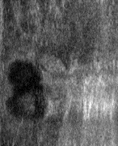
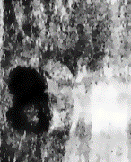
Etapa de pre procesamiento
Mejora de contraste.
Ecualización del histograma.
Homogenización de la región.
Filtro Gaussiano Anisotrópico.

Slide 18
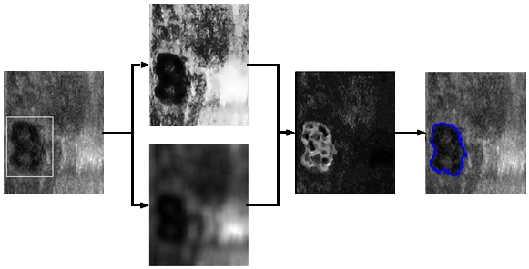
Segmentación
Intensidad
Original
Probabilidad
Crecimiento de
Regiones
Textura

Slide 19
Resultados

Slide 20
Mejora de contraste
Se usaron como medidas de contraste.
SNR
CNR
Intersección de los histogramas
Distancia de Minkowski
Preservación de bordes
EPI

Slide 21
Valores de la imagen original

Slide 22
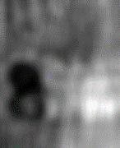
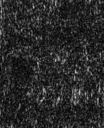
Descriptores primer orden
Ninguno mejora todos
Media (DM INT CNRE)
Diferencia (EPI)

Slide 23
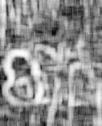
Descriptores Haralick
No mejoran el contraste
Homogeneidad
Mejoran el SNR

Slide 24
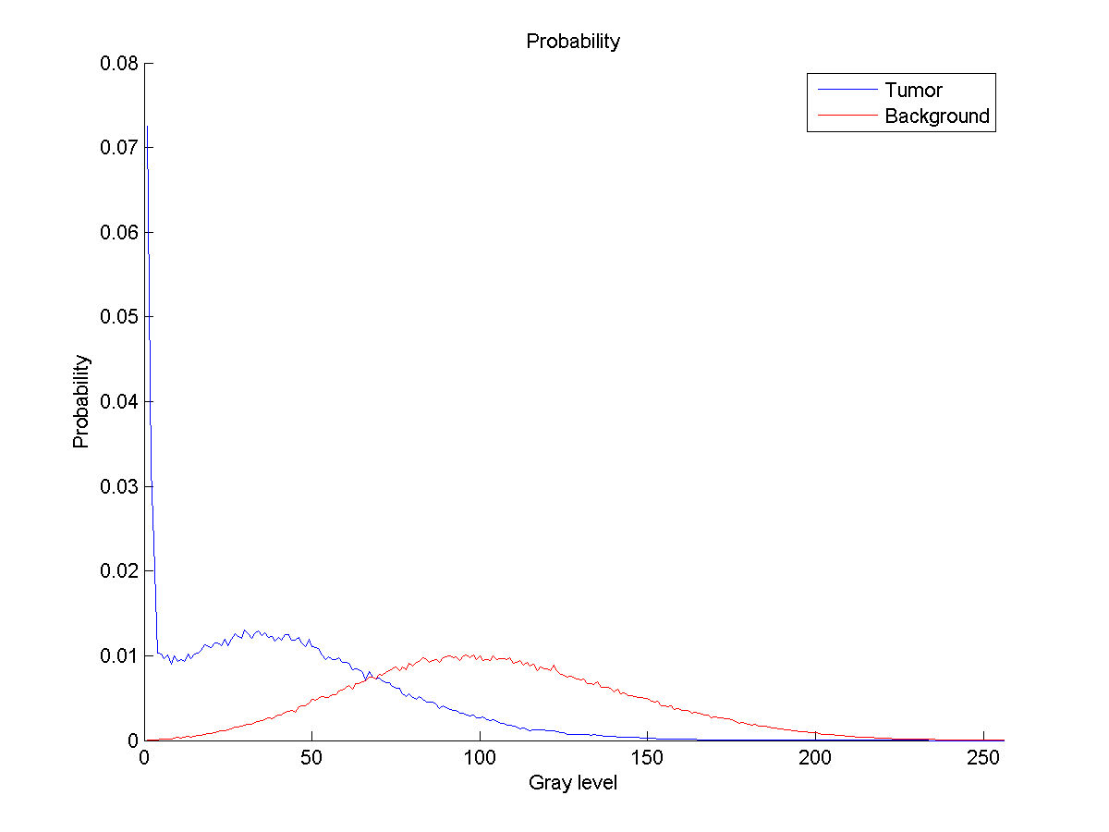
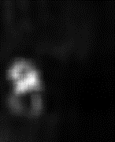
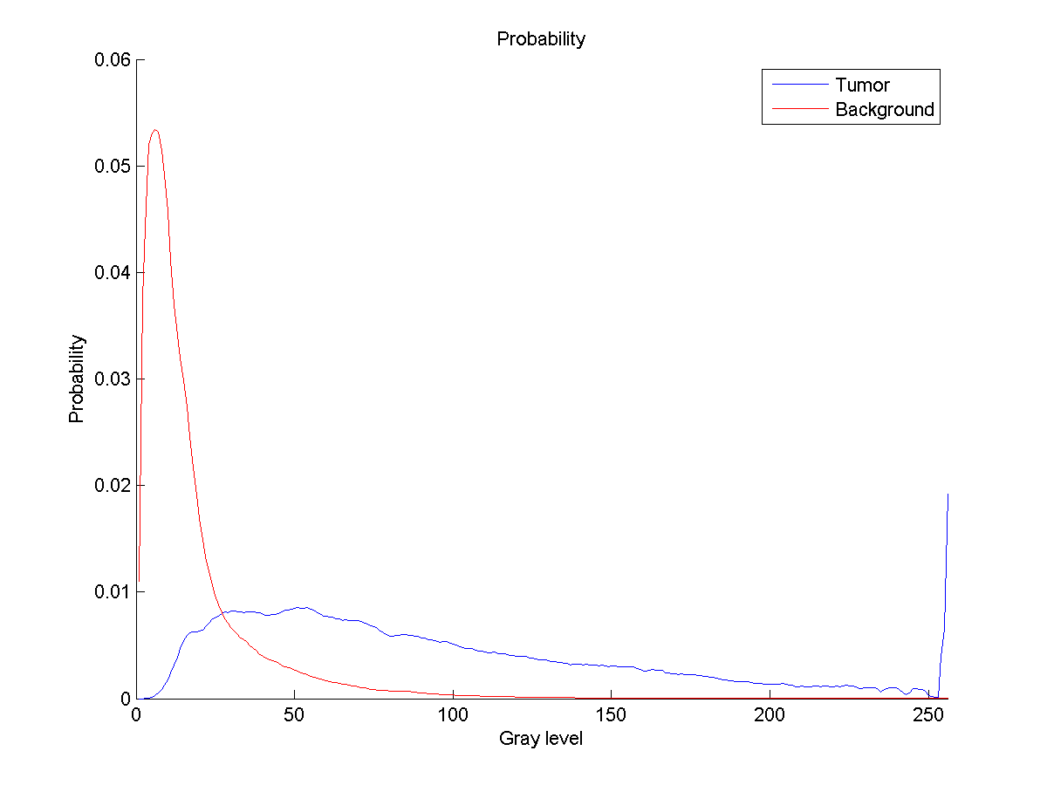
Descriptores Run-Length
Mejora todos excepto EPI. Mejor MD e intersección.
SRE

Slide 25
Evaluación de la segmentación
30 imágenes evaluadas.
Exactitud
Sensitividad
Especificidad
PPV
NPV

Slide 26
Resultados de la segmentación tablas

Slide 27
Resultados de la segmentación imágenes

Slide 28
Conclusiones

Slide 29
Mejora de contraste
Se demostró en los resultados que algunos de los descriptores de textura evaluados mejoran el contraste de la imagen. Siendo el SER de la matriz run-length el que mejora más la imagen.
La media y la etapa de pre-procesamiento son otras opciones para la mejora de contraste.
Los descriptores de textura no son capaces de preservar los bordes del tumor, con excepción de la diferencia con la media.

Slide 30
Segmentación
El uso de textura mejora los resultados de la segmentación, aunque algunos descriptores no mejoren el contraste en la imagen.
El descriptor de textura que mejora más la segmentación es el SER de la matriz run-length.
La media del histograma y la homogeneidad de la matriz de co-ocurrencia también muestran buenos resultados.

Slide 31
Trabajo futuro
Evaluar la segmentación haciendo uso de más de una característica de textura y conocer cual es la mejor combinación.

Slide 32
Referencias

Slide 33
Abd-Elmoniem, K. Z., Youssef, A.-B. M., & Kadah, Y. M. (2002). Real-time speckle reduction and coherence enhancement in ultrasound imaging via nonlinear anisotropic diffusion. IEEE Transactions on Biomedical Engineering, 49(9), 997–1014. Retrieved from http://www.scopus.com/inward/record.url?eid=2-s2.0-0036721081&partnerID=40&md5=d5f5fbf546ad5e4399367f427a718bd0
Aggarwal, N., & Agrawal, R. K. (2012). First and Second Order Statistics Features for Classification of Magnetic Resonance Brain Images. Journal of Signal and Information Processing, 3(May), 146–153.
Akobeng, A. K. (2007). Understanding diagnostic tests 1: sensitivity, specificity and predictive values. Acta Paediatrica (Oslo, Norway : 1992), 96(3), 338–41. doi:10.1111/j.1651-2227.2006.00180.x
Bader, W., Böhmer, S., Van Leeuwen, P., Hackmann, J., Westhof, G., & Hatzmann, W. (2000). Does texture analysis improve breast ultrasound precision? Ultrasound in Obstetrics and Gynecology, 15(4), 311–316. Retrieved from http://www.scopus.com/inward/record.url?eid=2-s2.0-0034543860&partnerID=40&md5=de959bbf56615fddc3548fa4861e418e
Barla, A., Odone, F., & Verri, A. (n.d.). Histogram intersection kernel for image classification. In Proceedings 2003 International Conference on Image Processing (Cat. No.03CH37429) (Vol. 2, pp. III–513–16). IEEE. doi:10.1109/ICIP.2003.1247294
Byrd, K., Zeng, J., & Chouikha, M. (2006). An assessed digital mammography segmentation algorithm used for content-based image retrieval. In 2006 8th international Conference on Signal Processing (Vol. 2). IEEE. doi:10.1109/ICOSP.2006.345694

Slide 34
Chang, H.-H., Zhuang, A. H., Valentino, D. J., & Chu, W.-C. (2009). Performance measure characterization for evaluating neuroimage segmentation algorithms. NeuroImage, 47(1), 122–35. doi:10.1016/j.neuroimage.2009.03.068
Chang, R.-F., Wu, W.-J., Moon, W. K., & Chen, D.-R. (2005). Automatic ultrasound segmentation and morphology based diagnosis of solid breast tumors. Breast Cancer Research and Treatment, 89(2), 179–185. Retrieved from http://www.scopus.com/inward/record.url?eid=2-s2.0-13844267711&partnerID=40&md5=e041bd7389900373ab3295633ebbfbba
Chen, D.-R., Chang, R.-F., Wu, W.-J., Moon, W. K., & Wu, W.-L. (2003). 3-D breast ultrasound segmentation using active contour model. Ultrasound in Medicine and Biology, 29(7), 1017–1026. Retrieved from http://www.scopus.com/inward/record.url?eid=2-s2.0-0038104383&partnerID=40&md5=7ce9fd930964c1fa833d59c54cbee0f2
Contreras Ortiz, S. H., Chiu, T., & Fox, M. D. (2012). Ultrasound image enhancement: A review. Biomedical Signal Processing and Control, 7(5), 419–428. doi:10.1016/j.bspc.2012.02.002
F. Igual R. Mayo, T. H. U. C. A. R., & M.Ujaldon. (2008). Optimizing Co-Occurrence Matrices on Graphics Processors Using Sparse Representations. In 9th Int�. Workshop on State-of-the-Art in Science and Parallel Computing, Trondheim, Norway.
Galloway, M. M. (1975). Texture analysis using gray level run lengths. Computer Graphics and Image Processing, 4(2), 172–179. doi:http://dx.doi.org/10.1016/S0146-664X(75)80008-6

Slide 35
Guo, Y., Cheng, H. D., Huang, J., Tian, J., Zhao, W., Sun, L., & Su, Y. (2006). Breast ultrasound image enhancement using fuzzy logic. Ultrasound in Medicine & Biology, 32(2), 237–47. doi:10.1016/j.ultrasmedbio.2005.10.007
Halliwell, M. (2010). A tutorial on ultrasonic physics and imaging techniques. Proceedings of the Institution of Mechanical Engineers, Part H: Journal of Engineering in Medicine, 224(2), 127–142. Retrieved from http://www.scopus.com/inward/record.url?eid=2-s2.0-76849088916&partnerID=40&md5=2e31c49ee5eacb38e9d8eff368395571
Han Chumning, Guo Huadong, & Wang Changlin. (2002). Edge preservation evaluation of digital speckle filters. In IEEE International Geoscience and Remote Sensing Symposium (Vol. 4, pp. 2471–2473). IEEE. doi:10.1109/IGARSS.2002.1026581
Haralick, R. M. (1979). Statistical and structural approaches to texture. Proceedings of the IEEE, 67(5), 786–804. doi:10.1109/PROC.1979.11328
Huang, D.-S., McGinnity, M., Heutte, L., & Zhang, X.-P. (Eds.). (2010). Advanced Intelligent Computing Theories and Applications (Vol. 93). Berlin, Heidelberg: Springer Berlin Heidelberg. doi:10.1007/978-3-642-14831-6
Huang, Q.-H., Lee, S.-Y., Liu, L.-Z., Lu, M.-H., Jin, L.-W., & Li, A.-H. (2012). A robust graph-based segmentation method for breast tumors in ultrasound images. Ultrasonics, 52(2), 266–275. Retrieved from http://www.scopus.com/inward/record.url?eid=2-s2.0-81855206603&partnerID=40&md5=64f63b465f4e88b93568bd6afd633289

Slide 36
Huang, S.-F., Chen, Y.-C., & Woo, K. M. (2008). Neural network analysis applied to tumor segmentation on 3D breast ultrasound images. In 2008 5th IEEE International Symposium on Biomedical Imaging: From Nano to Macro, Proceedings, ISBI (pp. 1303–1306). Retrieved from http://www.scopus.com/inward/record.url?eid=2-s2.0-51049090141&partnerID=40&md5=fb1a47c542dd589d7e2fb66be1f4d161
Jiao, J., & Wang, Y. (2011). Automatic boundary detection in breast ultrasound images based on improved pulse coupled neural network and active contour model. In 5th International Conference on Bioinformatics and Biomedical Engineering, iCBBE 2011. Retrieved from http://www.scopus.com/inward/record.url?eid=2-s2.0-79960133488&partnerID=40&md5=2fbc2be3a6c29e8afa2686a80a22de7d
Lefebvre, F., Meunier, M., Thibault, F., Laugier, P., & Berger, G. (2000). Computerized ultrasound B-scan characterization of breast nodules. Ultrasound in Medicine & Biology, 26(9), 1421–1428. doi:http://dx.doi.org/10.1016/S0301-5629(00)00302-1
Legg, P. A., Rosin, P. L., Marshall, D., & Morgan, J. E. (2013). Improving accuracy and efficiency of mutual information for multi-modal retinal image registration using adaptive probability density estimation. Computerized Medical Imaging and Graphics : The Official Journal of the Computerized Medical Imaging Society, 37(7-8), 597–606. doi:10.1016/j.compmedimag.2013.08.004
Liao, Y. Y., Wu, J. C., Li, C. H., & Yeh, C. K. (2011). Texture feature analysis for breast ultrasound image enhancement. Ultrason Imaging, 33, 264–278.

Slide 37
Liu, B., Cheng, H. D., Huang, J., Tian, J., Tang, X., & Liu, J. (2010). Fully automatic and segmentation-robust classification of breast tumors based on local texture analysis of ultrasound images. Pattern Recognition, 43(1), 280–298. Retrieved from http://www.scopus.com/inward/record.url?eid=2-s2.0-68949159836&partnerID=40&md5=849f4e2d8f796deb81ef01d7be063f00
Madabhushi, A., & Metaxas, D. N. (2003). Combining low-, high-level and empirical domain knowledge for automated segmentation of ultrasonic breast lesions. IEEE Transactions on Medical Imaging, 22(2), 155–169. Retrieved from http://www.scopus.com/inward/record.url?eid=2-s2.0-0038398643&partnerID=40&md5=8f3c0cb69868bd81039a7d66c017a20e
Murmis, V. G., Gisvold, J. J., Kinter, T. M., & Greenleaf, J. F. (1988). Texture analysis of ultrasound B-scans to aid diagnosis of cancerous lesions in the breast. In Ultrasonics Symposium, 1988. Proceedings., IEEE 1988 (pp. 839–842 vol.2). doi:10.1109/ULTSYM.1988.49495
Parikh, R., Mathai, A., Parikh, S., Sekhar, G. C., & Thomas, R. (2008). Understanding and using sensitivity, specificity and predictive values. Indian Journal of Ophthalmology, 56(1), 45–50. Retrieved from http://www.scopus.com/inward/record.url?eid=2-s2.0-38149096396&partnerID=tZOtx3y1
Piliouras, N., Kalatzis, I., Dimitropoulos, N., & Cavouras, D. (2004). Development of the cubic least squares mapping linear-kernel support vector machine classifier for improving the characterization of breast lesions on ultrasound. Computerized Medical Imaging and Graphics, 28(5), 247–255. doi:http://dx.doi.org/10.1016/j.compmedimag.2004.04.003

Slide 38
Rajaei, A., Dallalzadeh, E., & Rangarajan, L. (2012). Segmentation of Pre-processed Medical Images: An Approach Based on Range Filter. International Journal of Image, Graphics and Signal Processing(IJIGSP), 4(9), 8. Retrieved from http://www.mecs-press.org/ijigsp/ijigsp-v4-n9/v4n9-2.html
Rubner, Y., Tomasi, C., & Guibas, L. J. (n.d.). The Earth Mover’s Distance as a Metric for Image Retrieval. International Journal of Computer Vision, 40(2), 99–121. doi:10.1023/A:1026543900054
Selvarajah, S., & Kodituwakku, S. R. (2011). Analysis and Comparison of Texture Features for Content Based Image Retrieval. International Journal of Latest Trends in Computing, 2(1), 108–113. Retrieved from http://www.ijltc.excelingtech.co.uk/vol2issue1/18-vol2issue1.pdf
Tang, X. (1998). Texture information in run-length matrices. Image Processing, IEEE Transactions on, 7(11), 1602–1609. doi:10.1109/83.725367
Yassine, I. S., Belfkih, S., Najah, S., & Zenkouar, H. (2010). A new method for texture image segmentation. In 2010 5th International Symposium On I/V Communications and Mobile Network (pp. 1–4). IEEE. doi:10.1109/ISVC.2010.5656161

